Slide 1
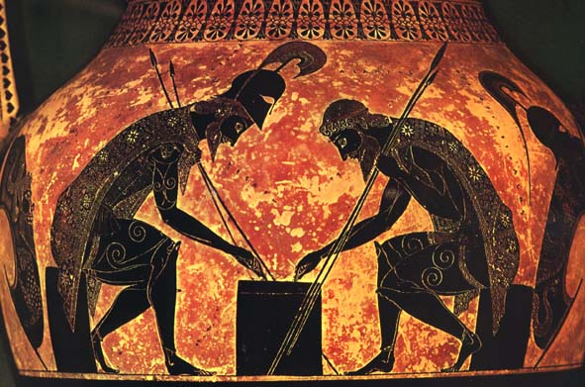
Az ókori görög művészet

Slide 2
Nagy hatással volt a későbbi korok művészetére.
Középpontjában az ember áll, az emberi test szépsége, arányai.

Slide 3
Előzmények
2. mükénéi művészet
1. minószi kultúra – Kréta szigete

Slide 4
Építészet – A görög templom
A téglalap alakú épületet oszlopok vették körbe. Az oszlopok feletti háromszögű részt tympanonnak nevezzük.
A jellegzetes görög templom részei.

Slide 5
A görög oszlop részei és fajtái
A dór oszlop egyszerű, lábazata nincs. Felfelé keskenyedik.
A ión (jón) oszlop keskenyebb, az oszlopfőt csigavonalas minta díszíti.
A korinthoszi oszlop a legnyúlánkabb. Az oszlopfő gazdagon van díszítve. A minta akantusz leveleket formáz.

Slide 6
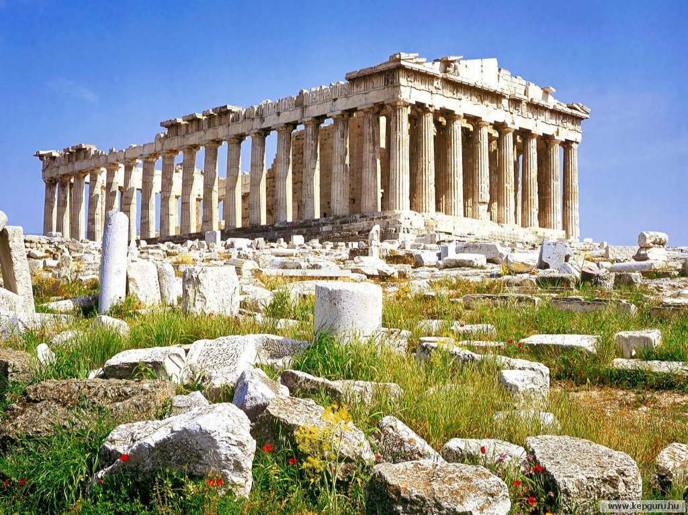
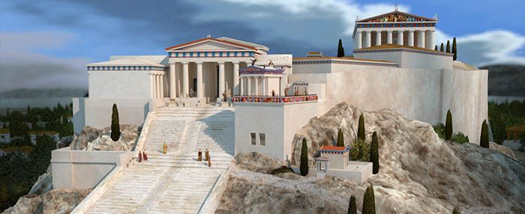
Akropolisz – az athéni fellegvár
Templomok és szobrok együttese
Így nézhetett ki egykor

Slide 7
Az ókori görög színház
Mivel a nézők nagyon messzire voltak a színpadtól, aszínészek kőből faragott álarcok segítségével fejezték ki a különböző érzelmeket. A női szerepeket is férfiak játszották.
A görög színház kezdetben csak a vallás tiszteletéhez kapcsolódott. Később tragédiák, drámák és komédiák is színpadra kerültek.

Slide 8
Görög szobrászat
Nagyon kevés az eredeti lelet, több szobrot római másolatból ismerünk. A cél nem a hasonlóság, hanem a tökéletes, arányos emberi test ábrázolása. Az ehhez készült arányrendet kánonnak nevezték.
A szobrászat fokozatos fejlődésen ment át. Három korszaka volt.
1. Archaikus kor -merev, egyenes test - kevésbé kidolgozott

Slide 9
2. Klasszikus kor -mozdulatábrázolás -kontraposzt -aprólékos kidolgozás
3. Hellenizmus kora -megjelenik az érzelemábrázolás -mozgalmasság

Slide 10
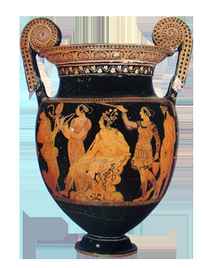
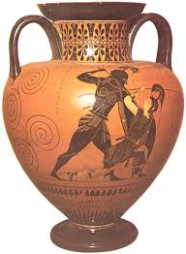
A görög vázák (amforák)
A falfestészet nagy része elpusztult. A görög vázákon keresztül csodálhatjuk meg a festők munkáit.
Három stílust különböztetünk meg. 1. Geometrikus
2. Fekete alakos
3. Vörös alakos

